Slide 1
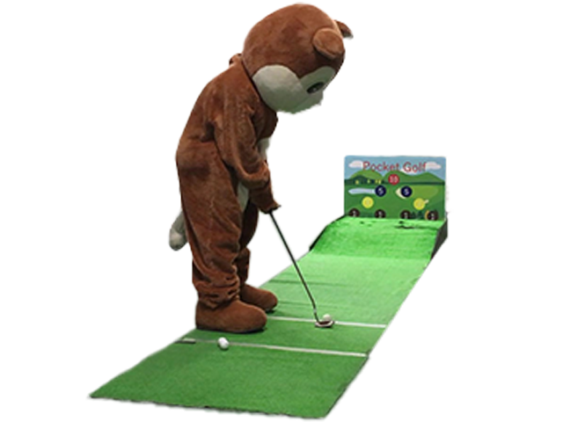
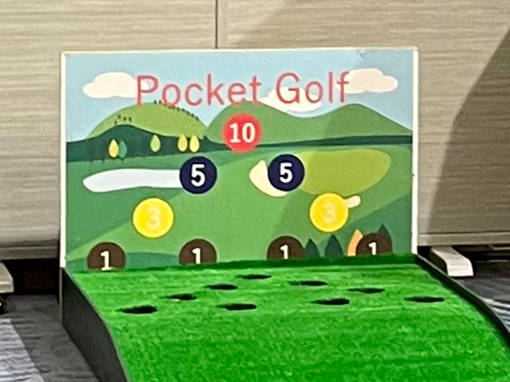
ポケットゴルフ
人気のゴルフゲーム！
9個のカップへショット！高得点のカップを狙いましょう！ カップの合計点を競うゲームです。
1点、3点、5点、10点の穴があります。
サイズ：Ｗ0.9ｍ × Ｄ5.0ｍ × Ｈ0.7ｍ
対応人員：1名
運営要員：1名

